Slide 1
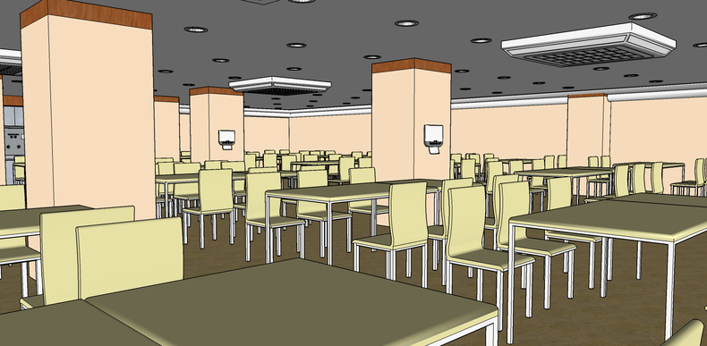
모바일 SW 스튜디오
16조
함차웅 2015125083
고병욱 2015125007
서준호 2014122137
준비를 부탁해!

Slide 2
Requirement
Why?
보다 실용적인 매장 관리를 위해!
줄을 서서 주문을 하기보다 앉아서 앱으로 편리하게 주문!
매장 도착전 주문으로 도착해서 앉자마자 식사!
인기 매장에 줄을 대기 하지 않고 대기표를 뽑고 식사!
What?
-음식점에 앉아서 여기요! 이거요. 할 필요 없이 주문한다.
-줄을 서지 않고 주문 할 수 있도록 한다.

Slide 3
Usecase
기본 플랫폼(고객용)
앱을 켠 후 음식점을 고른다.
메뉴를 고르고 메뉴를 장바구니에 담은 뒤 주문을 한다.
주문이 완료되면 예약번호와 준비시간이 나옵니다.
준비된 시간에 맞춰 예약번호를 확인한 후 음식을 수령하거나 먹습니다.
일반 음식점, 학생식당, 대학 축제, 카페등에서 사용 가능합니다.

Slide 4
Usecase
기본 플랫폼(매점 관리자용)
앱에 음식점에 관한 정보와 메뉴등을 등록한다.
주문이 들어와서 확정되면 예약 번호와 메뉴를 주문 받는다.
음식을 준비한다.
예약번호에 맞춰 음식을 서빙하거나 프런트에 둔다.
사장님은 매장관리와 일일 매출관리도 볼 수 있습니다. 주문현황을 보면서 음식을 준비하면 되고 따로 홀서빙 인원이 주문을 받을 필요없이 매장 관리를 하면 됩니다.

Slide 5
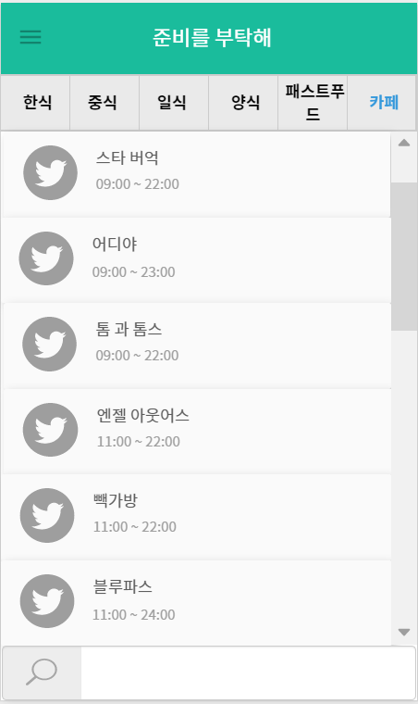
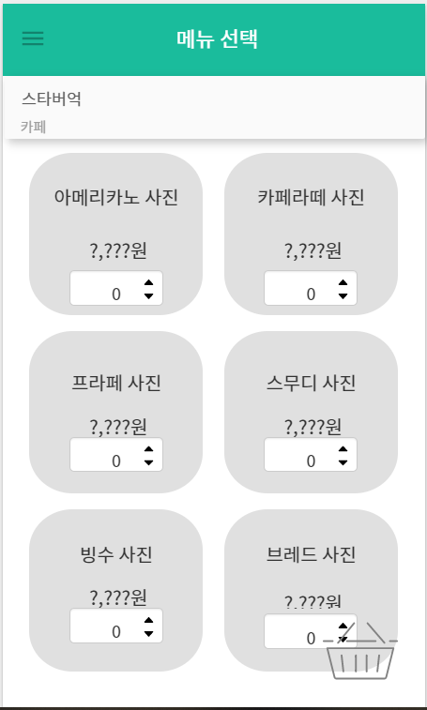
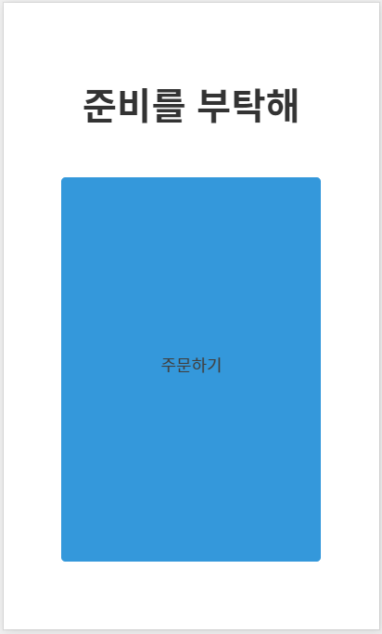
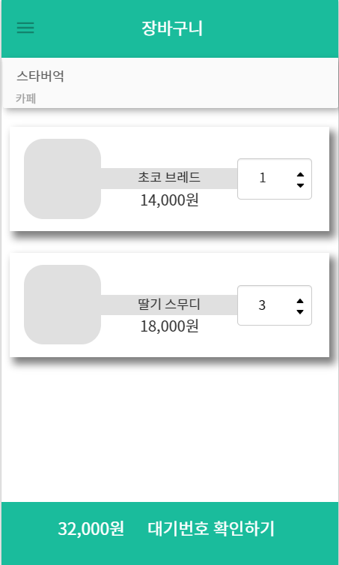
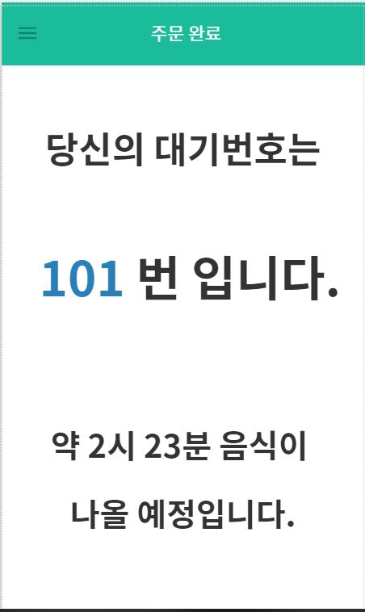
Wireframe

Slide 6
